Slide 1
PREMER IN POLMER KROŽNICE
Kjer vidiš znak , klikni nanj. Pokaže se ti .
Klikni na rdeče obkrožen znak, da slišiš razlago.
Pripravila: Nika Prelovec

Slide 2
RISANJE S ŠESTILOM - PONOVITEV
Narišemo točko S. To je središče krožnice.
Razmaknemo kraka šestila. Večji kot je razmak, večji je krog.
Krak šestila s konico zabodemo v točko S, krak s svinčnikom pa naslonimo na papir.
Šestilo zavrtimo tako, da krak s svinčnikom drsi po papirju in riše črto – krožnico. Vrtimo ga toliko časa, da se kriva črta sklene.

Slide 3
POLMER KROŽNICE
Polmer krožnice je daljica, ki povezuje središče krožnice in točko na krožnici. Polmer in njegovo dolžino označimo z malo črko r.
S
X
r

Slide 4
PREMER KROŽNICE
Premer je daljica, ki povezuje nasprotni točki na krožnici in poteka skozi njeno središče. Premer in njegovo dolžino označimo z malo črko d.
d

Slide 5
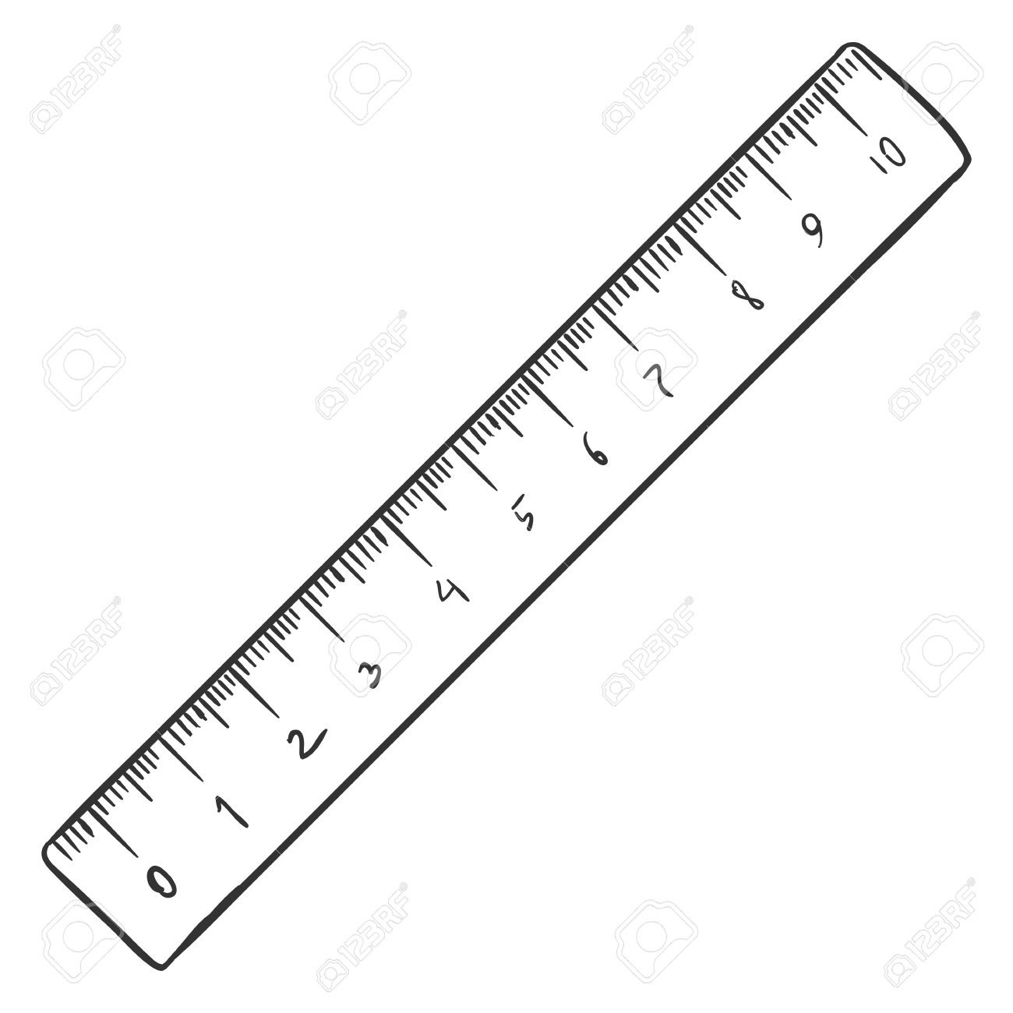
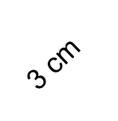
KAKO DOLOČIM DOLŽINO POLMERA?
PRIMER: Nariši krožnico s polmerom 3 cm.
Narišem središče krožnice – točko S.
3 cm
r = 3 cm
Na ravnilu s šestilom odmerim 3 cm.
Razdaljo prenesem na papir in narišem krožnico.

Slide 6
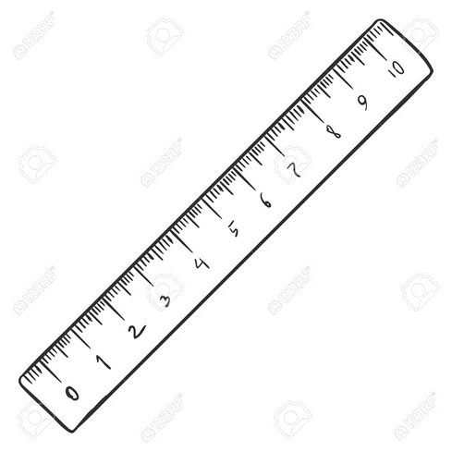
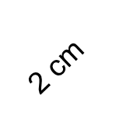
KAKO DOLOČIM DOLŽINO PREMERA?
PRIMER: Polmer krožnice meri 2 cm. Določi premer.
2 cm
d = 2 . r
r = 2 cm
d = 2 . 2 cm
d = 4 cm
Na ravnilu s šestilom odmerim 2 cm.

Slide 7
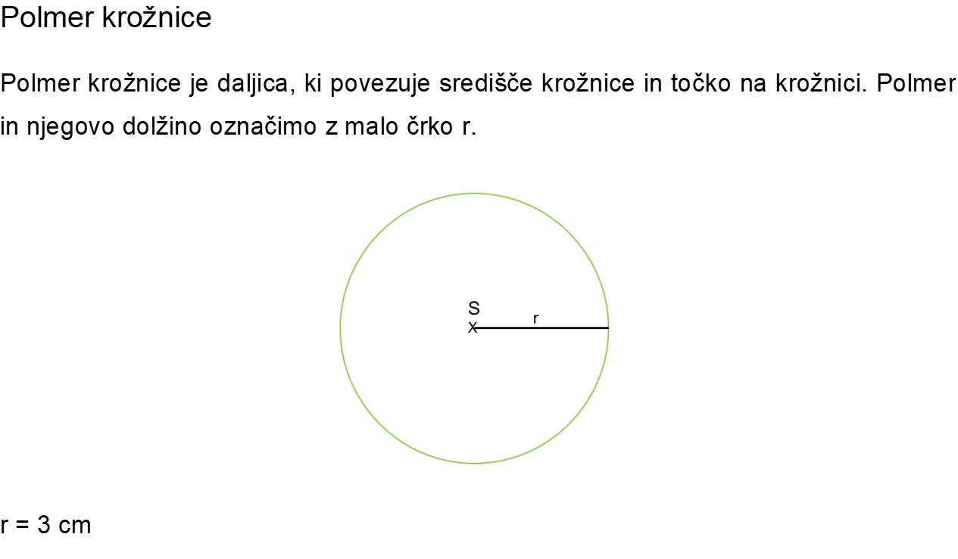
Zapis v zvezek
POLMER IN PREMER KROŽNICE 21. 4. 2020

Slide 8
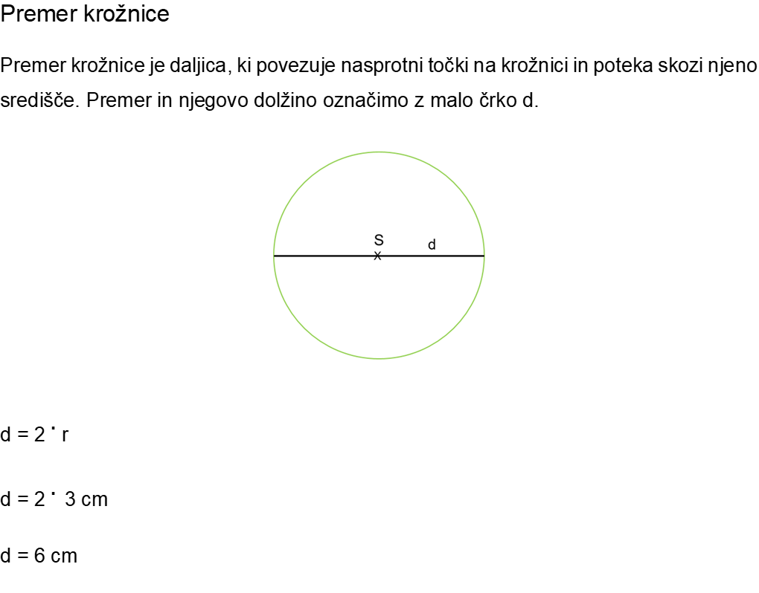
Zapis v zvezek

Slide 9
NALOGA
V zvezek nariši 4 krožnice z različnim polmerom. Zapiši dolžino polmera in premera vsake krožnice.

